Slide 1
اعداد شبكة كيفية وتبادل النت
اولا:اكسس بيونت
ثانيا ربط الشبكة بالننوسيتشن

Slide 2
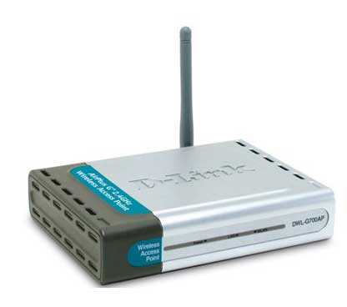
اكسس بوينت

Slide 3
اعداد شبكة باستخدام اكسس بيونت
نشتري اكسس بيونت ديلنك ونذهب الى الان ونضع 192.168.0.7
255.255.255.0
ونذهب الى المتصفح ونضع 192.168.0.50
ونذهب الى اعداد نوع الشبكة ونختار اكسس بيونتونضع اسم شبكة اي اسم
الان الربط نشتري اكسس وبينت ديلنك اخر ونفعل جميع الاشياء كما ان نذهب الى الان ونضع نفس الايبي ونذهب الى المتصفح ونضع 192.168.0.50
ونذهب الى اعداد نوع الشبكة ونختار كلينت ونختارسلكت ونختار اسم الشبكة التي وضعناها في المضوع القبلة

Slide 4
ربط الاكسس بوينت بالشبكة
تحدثنا في الكتاب السابق اعداد شبكة بالناوسيتشن
لقد تحدثنا اننا نستطيع ان نعد شبكة وتكو معدة بواسطة الناوسيتشن حيث نذهب الى لينكستب ونعد شبكة مثل اسمهاhere
ونشتري اكسس بوينت ديلنك

Slide 5
اعداد شبكة بواسطة النانو وربط اكسس وبينت اخر بها
connect to اولا:نذهب الى
ونذهب الى الان ونضع الايبي 192.168.0.7
255.255.255.0
وذهب الى المتصفح ونضع 192.168.0.50
وضع admin في الباسورد واليوسرنيم

Slide 6
اعاد الاتصال بالننوسيتشن
نذهب الى اعداد نوع الشبكة نختار كلينت
ثم نضغط سلكت تظهر انا شبكات
نلاحظ وجود شبكة اسمها here
نختارها ونضغط
Apple
يجب انت تكون سكنال الاشارة الخاصة بالشبكة قوية ونضع هوائي كبير لتكون قوى صحب الاشارة الخاصة بالنانوسيتشن

Slide 7
اعداد الاتصال بالناوسيتشن
والنصيحة المفيدة ان لا نضع ايبي عندما اكتمال
العملية الخاصة بالربط
لكي يحدد النانوستيشن الايبي لانه متصل بالنت
وثانيا:
من اجل تسريع النت

